Slide 1
Переработка рисовой шелухи
Выполнили студенты группы ХФМ-1-2021
Костарева Елизавета, Удавихин Владислав, Лебедева Анна, Власов Владимир,
Юшкова Юлия, Коровина Анна, Петров Максим

Slide 2
Наша Команда
Костарева Елизавета – Руководитель, ответственная за финансирование
Лебедева Анна – ответственная за клиентов и анализ конкурентов
Юшкова Юлия – ответственная за мероприятия
Коровина Анна – анализ рисков
Удавихин Владислав – бюджет менеджер
Петров Максим, Власов Владимир – PR-менеджеры

Slide 3
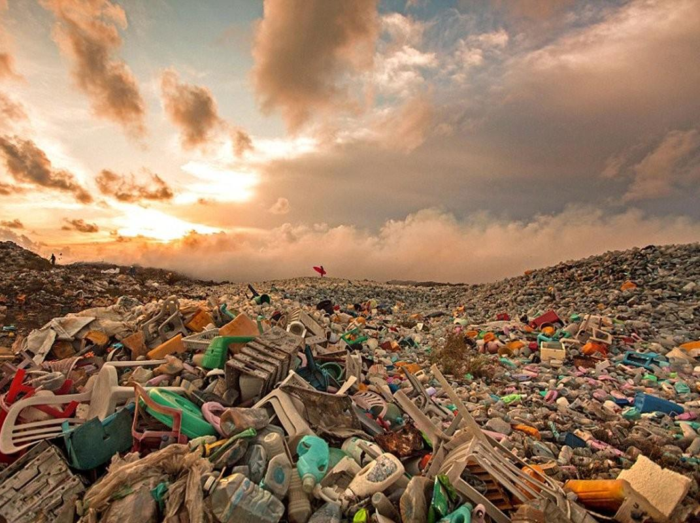
Проблема
Рисовая шелуха не подвергается переработке, в большинстве случаев её подвергают захоронению, создавая специальные отвалы, либо сжигают
Такие методы утилизации пагубно влияют на экологию нашей планеты

Slide 4
Цель проекта:
Разработка методики по получению PLA-пластика из трудно утилизируемого материала, такого как рисовая шелуха.

Slide 5
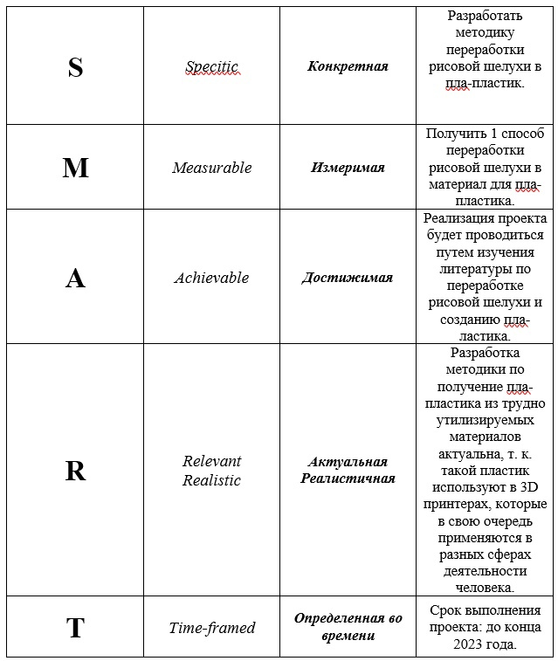

Slide 6
Задачи:
1. Исследование и анализ существующих технологий переработки рисовой шелухи с упором на экологически чистые методы и их эффективность в различных контекстах.
2. Проводить эксперименты и испытания для определения наиболее подходящих и эффективных экологически чистых методов переработки рисовой шелухи с учетом таких факторов, как энергоэффективность, сокращение отходов и сокращение выбросов.
3. Спроектировать и разработать прототип или пилотную систему для экологически чистой переработки рисовой шелухи, включающую выбранные методы и обеспечивающую масштабируемость для более масштабного внедрения.
4. Уточнить и оптимизировать разработанную технологию на основе отзывов и результатов испытаний, устраняя любые выявленные проблемы или ограничения и обеспечивая ее соответствие необходимым стандартам экологически чистой переработки рисовой шелухи.
1. Исследование и анализ существующих технологий переработки рисовой шелухи с упором на экологически чистые методы и их эффективность в различных контекстах.
2. Проводить эксперименты и испытания для определения наиболее подходящих и эффективных экологически чистых методов переработки рисовой шелухи с учетом таких факторов, как энергоэффективность, сокращение отходов и сокращение выбросов.
3. Спроектировать и разработать прототип или пилотную систему для экологически чистой переработки рисовой шелухи, включающую выбранные методы и обеспечивающую масштабируемость для более масштабного внедрения.
4. Уточнить и оптимизировать разработанную технологию на основе отзывов и результатов испытаний, устраняя любые выявленные проблемы или ограничения и обеспечивая ее соответствие необходимым стандартам экологически чистой переработки рисовой шелухи.

Slide 7
Мероприятия:
Анализ воздействия различных методов переработки рисовой шелухи на окружающую среду
Май-июль 2024
Ответственный: Коровина Анна
Конференции
Тема конференции - методы использования рисовой шелухи и польза её переработки для экологии
Приглашённые - потенциальные инвесторы; представители крупных компаний, занимающихся обработкой риса
Январь-март 2024
Ответственный: Юшкова Юлия
На основе исследований и анализа предоставить рекомендации по наиболее эффективным и экологически чистым методам переработки рисовой шелухи
Сентябрь-декабрь 2024
Ответственный Петров Максим
Определение потенциальных барьеров и проблем на пути внедрения технологии
Июль-сентябрь 2024
Ответственный: Удавихин Владислав
Комплексное исследование существующих технологий переработки рисовой шелухи.
Март-май 2024
Ответственный: Лебедева Анна

Slide 8
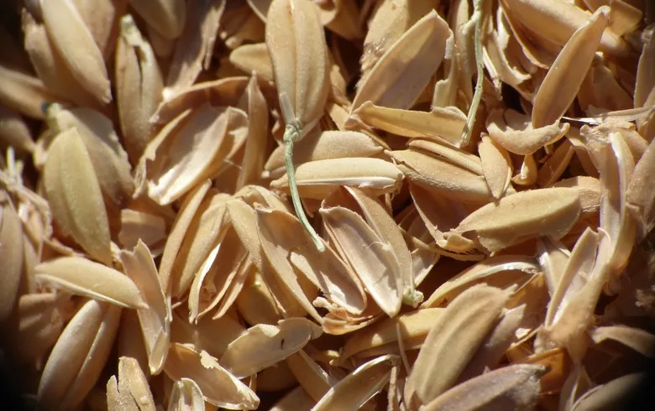
Смета затрат на проект:
Смета: 1 тонна рисовой шелухи стоит 1000 рублей.
Стоимость перевозки 1 тонны рисовой шелухи – 5000 тыс рублей. Доставка осуществляется с Пермского завода.
Аренда лаборатории-1 млн в год.
Покупка оборудования-1 млн
Покупка реактивов-50 тыс
Найм сотрудников (10 человек)-30тыс/месяц на человека, это 3,6 млн в год
Итог: 5 655 000 рублей

Slide 9
Источники финансирования
1) Государственная поддержка производства отрасли переработки пластмассы
2) Крупные компании, которые используют на своём производстве PLA-пластик. 3D Systems Corp. (DDD), Proto Labs Inc. (PRLB), FARO Technologies Inc. (FARO), Материализовать NV (MTLS), Компания ExOne (XONE) Related Posts.
3) Бизнес-ангелы. Это частный инвестор, который финансирует проекты на ранней стадии. В обмен он получает долю в компании.
Как правило, его цель — заработать на перепродаже этой доли, когда компания вырастет. Например, он может продать свой пакет акций инвестфонду или стратегическому инвестору на более поздних стадиях развития компании.

Slide 10
4) Венчурные инвесторы
5) Краудинвестинг. Совместное инвестирование в различные проекты, когда большое количество людей вкладывают в них небольшие суммы.
6) FFF-family, friends, fools «семья, друзья, дураки»
7) Бизнес-акселераторы.Они предлагают программы экспресс-обучения для начинающих проектов. В рамках обучения эксперты помогают стартаперам изучить рынок, отточить концепцию продукта, бизнес-модель и даже найти первых клиентов. Онлайн-акселератор «Сколково», Startup Lab, Starta Ventures Hybrid
8) Гранты и конкурсы. Государственные и коммерческие

Slide 11
Бизнес модель проекта
Ценностное предложение
Предпологается, что покупателями будут фирмы по производству изделий на 3D принтерах, а также физ.лица.
Ценностное предложение заключается в продаже пластмассы для 3D принтеров оптом, а значит выгоднее для покупателя. При этом многие фирмы могут заинтересоваться большей экологичностью сырья, которая важна, например, в пищевой промышленности.
Необходимо потратить часть денежных ресурсов на рекламу нашего проекта, чтобы расширить клиентскую базу. Дедлайн - ноябрь 2023г. Отвественный - Петров Максим.
Доход идет непосредственно от продажи материала покупателям.

Slide 12
Конкуренты
В число самых популярных конкурентов в России по переработке рисовой шелухи входят:
1. Группа «АгроТрейд»: специализируется на производстве и переработке сельскохозяйственной продукции, в том числе рисовой шелухи.
2. Rice Husk Corporation: Эта компания занимается сбором, хранением и переработкой рисовой шелухи для различных целей.
3. Группа «АгроСиб». Занимаются производством и переработкой сельскохозяйственной продукции, в том числе рисовой шелухи.
4. Группа «Русагро»: будучи преимущественно агропромышленной компанией, «Русагро» также перерабатывает рисовую шелуху как побочный продукт производства риса.
5. Группа RiceTech: специализируется на переработке и использовании рисовой шелухи, предлагая различные продукты и решения.

Slide 13
За рубежом в отрасли переработки рисовой шелухи есть различные конкуренты. Некоторые известные из них включают в себя:
1. Таиланд. Таиланд занимает значительное место в отрасли переработки рисовой шелухи, при этом многие компании занимаются производством брикетов, пеллет и других продуктов с добавленной стоимостью из рисовой шелухи.
2. Вьетнам. В стране имеется крупный сельскохозяйственный сектор и несколько компаний, которые специализируются на использовании рисовой шелухи, например, на производстве гранул и брикетов из биомассы.
3. Китай. Многие китайские компании занимаются производством различных продуктов из рисовой шелухи, в том числе биоугля, подстилки для животных и изоляционных материалов.
4. Индия. Индия является одним из крупнейших производителей риса в мире, а также имеет значительную промышленность по переработке рисовой шелухи. Несколько компаний в Индии занимаются производством брикетов из рисовой шелухи, биоугля и других побочных продуктов.
5. Индонезия. Индонезия имеет растущий сектор переработки рисовой шелухи. Компании в этой стране занимаются производством пеллет биомассы, брикетов и других продуктов с добавленной стоимостью из рисовой шелухи.

Slide 14
Производством PLA-пластика занимаются несколько компаний. Некоторые из выдающихся из них включают в себя:
NatureWorks LLC: крупный игрок на рынке PLA, NatureWorks — компания, которая специализируется на производстве PLA, полученного из растительных источников.
Total Corbion PLA: совместное предприятие Total и Corbion, эта компания известна своими биопластиками, включая PLA. Они сосредоточены на производстве PLA из сахарного тростника.
Synbra Technology B.V.: Эта голландская компания занимается производством биопластиков, в том числе PLA, и известна своими экологически безопасными решениями на биологической основе.
Teijin Limited: Японская компания Teijin работает в различных отраслях, включая производство PLA. Они разработали собственную марку ПЛА под названием «ЭкоЛеф».
Zhejiang Hisun Biomaterials Co., Ltd.: Китайская компания Hisun Biomaterials занимается производством PLA и других материалов на биологической основе.

Slide 15
Клиенты
Потенциальными покупателями Пла-пластика из рисовой шелухи могут стать компании различных отраслей. Некоторыми потенциальными покупателями могут быть производители упаковочной промышленности, ищущие экологически чистые альтернативы традиционным пластикам, компании автомобильной промышленности, заинтересованные в экологически чистых материалах для компонентов интерьера, или даже потребители, ищущие экологически чистую продукцию.
Многие образовательные учреждения используют пластик PLA для различных целей. PLA популярен в школах и университетах для проектов 3D-печати, поскольку это биоразлагаемый и экологически чистый материал. Он также используется в научных и инженерных отделах для прототипирования и исследовательских целей. Кроме того, пластик PLA можно найти в школьных принадлежностях, таких как ручки, линейки и другие канцелярские товары.

Slide 16
Реестр рисков
Внешние риски
1) Задержки с получением лицензии на продукт
2) ЧС техногенного, природного или экологического характера
Финансовые риски
1) Несоблюдение сроков и объемов финансирования проекта
2) Повышение уровня инфляции во время реализации проекта
Производственно-технические риски
1) Выход из строя оборудования
2) Чрезвычайные ситуации на производстве
3) Высокая доля бракованных товаров
Заказы поставки материалов
1) Задержка с поставками сырья (рисовой шелухи и т.п.)
2) Изменение (повышение) цен сырья
3) Обеспечение некачественным сырьем
Выполнение проекта
Наличие незапланированных работ
Выпуск продукции
1) Продукт не пользуется спросом
2) Риск прогнозирования (объемов продаж)

Slide 17
Качественные оценки
Высокая |  |  | Высокая доля бракованных товаров Задержка с поставками сырья (рисовой шелухи и т.п.)
Средняя |  | 1)Задержки с получением лицензии на продукт 2)Изменение (повышение) цен сырья | Повышение уровня инфляции во время реализации проекта Чрезвычайные ситуации на производстве Продукт не пользуется спросом Риск прогнозирования (объемов продаж)
Низкая |  | Наличие незапланированных работ | ЧС техногенного, природного или экологического характера Несоблюдение сроков и объемов финансирования проекта Выход из строя оборудования Обеспечение некачественным сырьем
 | Слабое | Среднее | Высокое
Вероятность
Влияние

Slide 18
Балльные оценки
5
4 |  |  |  | Выход из строя оборудования | Высокая доля бракованных товаров
3 |  |  |  | Чрезвычайные ситуации на производстве | Задержка с поставками сырья (рисовой шелухи и т.п.)
2 |  |  | Изменение (повышение) цен сырья | Повышение уровня инфляции во время реализации проекта | Задержки с получением лицензии на продукт
1 |  |  | Наличие незапланированных работ Несоблюдение сроков и объемов финансирования проекта | Риск прогнозирования (объемов продаж) Обеспечение некачественным сырьем | Продукт не пользуется спросом ЧС техногенного, природного или экологического характера
 | 1 | 2 | 3 | 4 | 5
Вероятность
Влияние

Slide 19

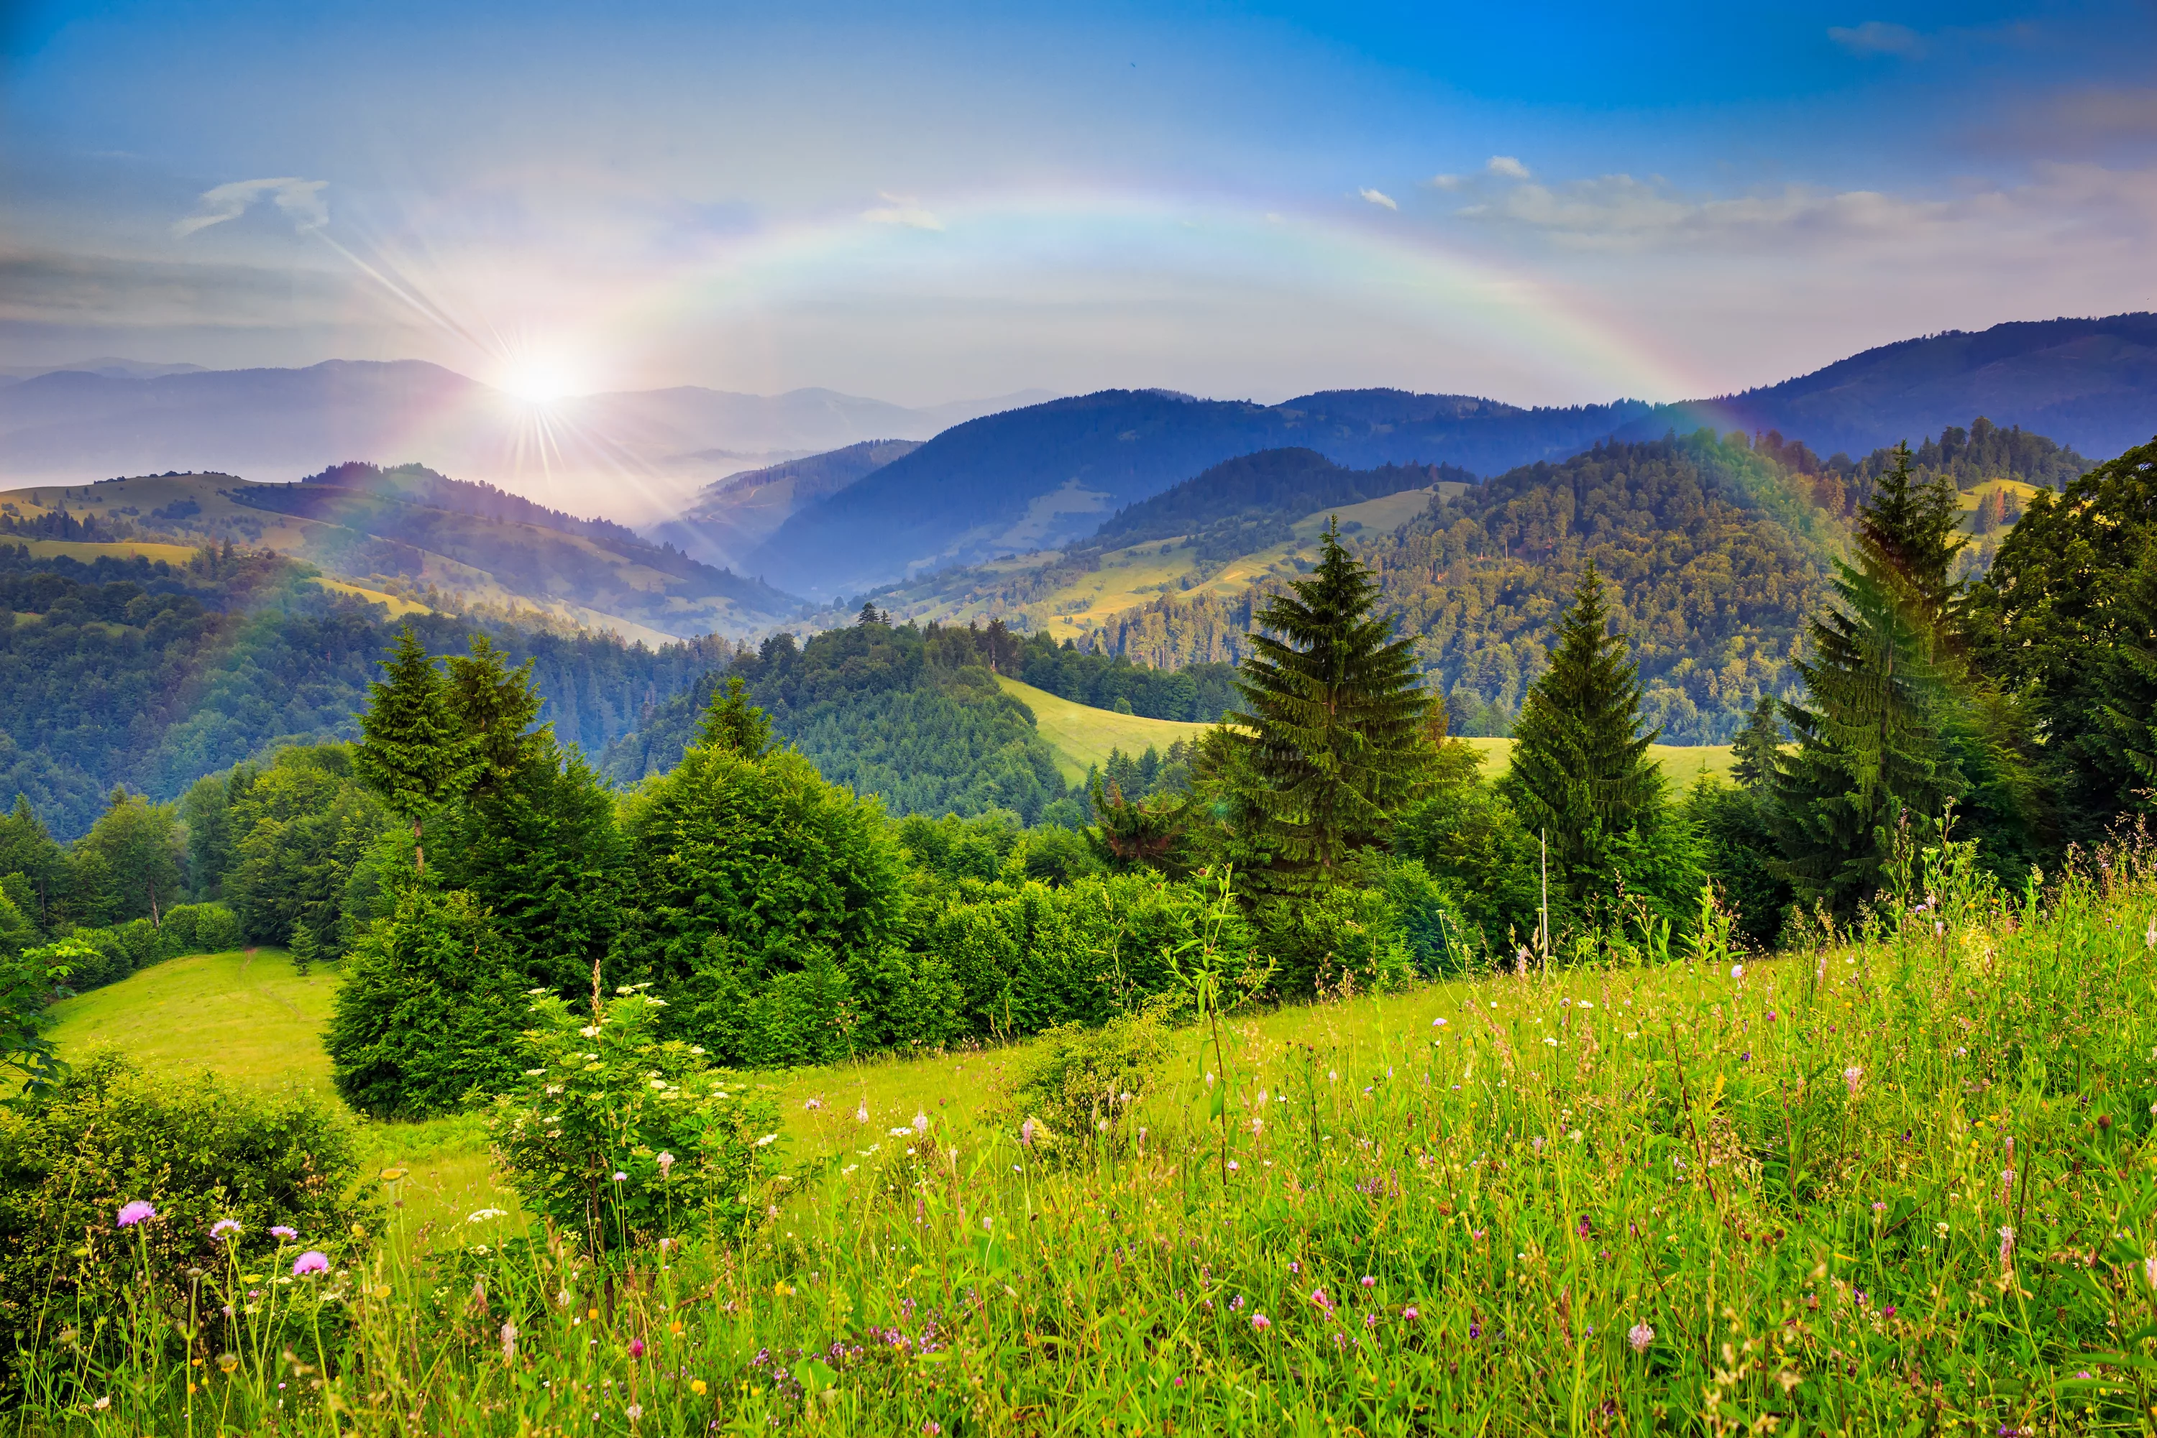

3 показателя выполненного проекта
Социально – экономические результаты:
в ходе реализации проекта появились рабочие места.
Экологические результаты:
уменьшилось пагубное влияние на атмосферу планеты
Экономические результаты :
получение прибыли за разработку проекта

Slide 20
Период окупаемости и норма прибыли
1 кг пластика для 3д принтеров стоит в магазине 1500 рублей.
Наши затраты на 1 тонну пластика с учётом сметы: 5650000 рублей
В месяц мы будем продавать 83 кг пластика.
Стоимость 1 кг пластика для продажи равняется 1500 рублей
В месяц доход продаж равняется 124 500 рублей
В год – 1494000 рублей
Простая норма прибыли ROI = 1494000/5560000= 26,8%.
Период окупаемости PP =5560000/ 1494000 = 3, 7года
Видим, что проект приносит прибыль в достаточном объеме, можно окупить за 3,7 лет

Slide 21
Перспективы проекта:
Расширение рынка продукции из рисовой шелухи
Производство экологически чистого пластика
Улучшение производства продукции (PLA-пластика) из вторсырья (рисовой шелухи)

